Slide 1
Установка Node Js Ghost.

Slide 2
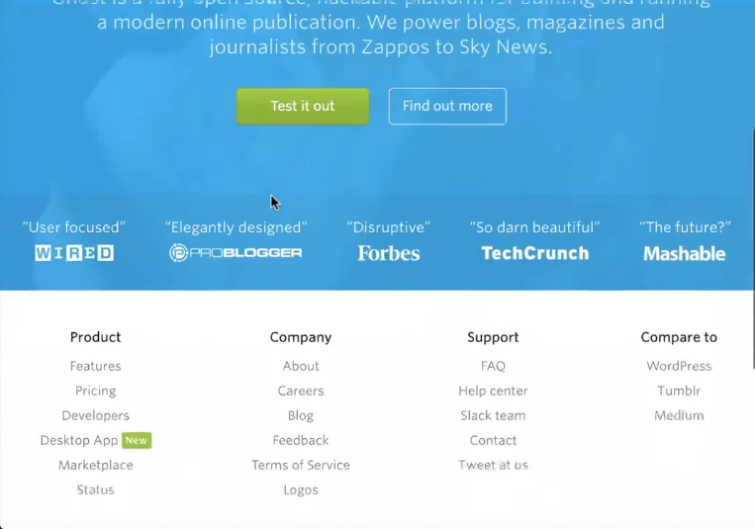
Для начала нам нужно зайти на сайт Ghost.org

Slide 3
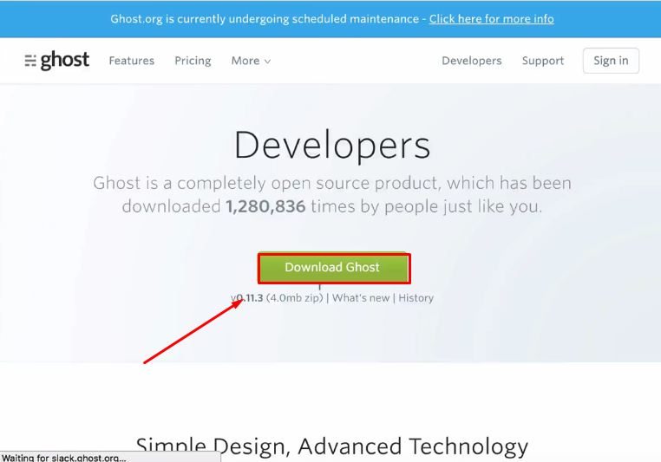
Далее переходим в раздел “Developers” и скачиваем Ghost

Slide 4
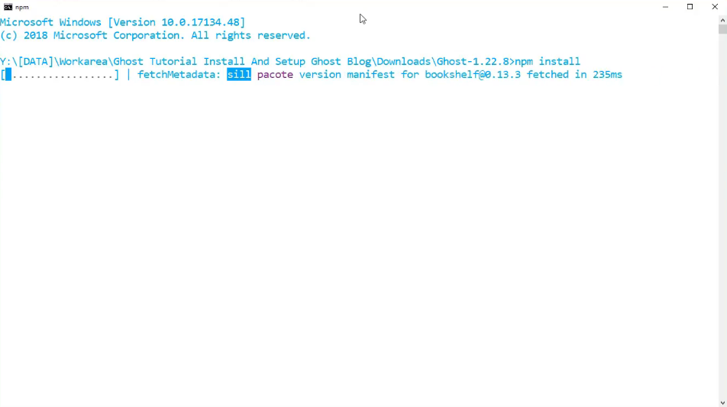
Далее в папке с распакованным архивом Ghost прописываем: npm install.

Slide 5
Ghost требуется база данных, для этого пропишем: “knex –migrator init”

Slide 6

После проделанных операций, мы можем запустить сервер Ghost. Для этого пропишем npm start

Slide 7
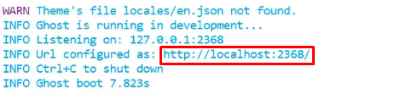
По выделенной Url можно перейти, для настройки Ghost

Slide 8
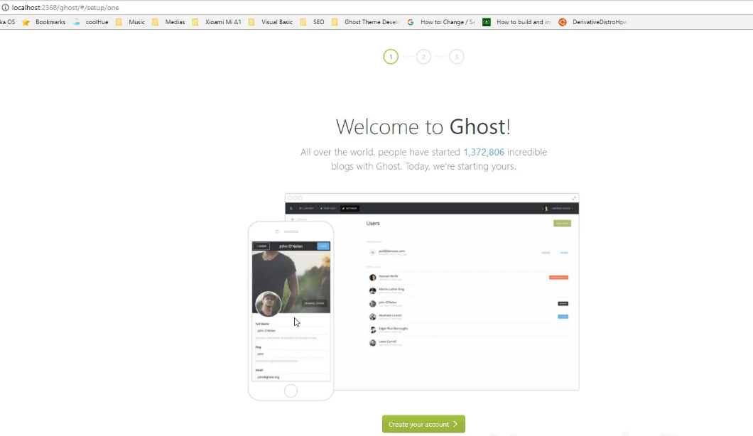
Для того, чтобы войти в «Админку» к Url нажо написать “/ghost” и вы попадете в форму создания аккаунта

Slide 9
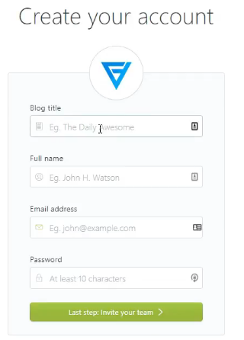
Тут нам нужно заполнить все поля своего блога

Slide 10
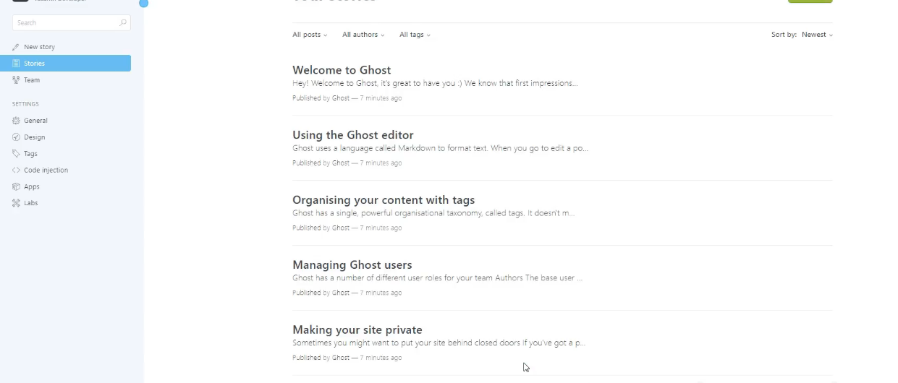
После чего мы попадаем в панель редактирования своего Блога

Slide 11
Спасибо за просмотр!

